Slide 1
Naive Bayes Sınıflandırma Algoritması

Slide 2
Naive Bayes Sınıflandırma
Naive Bayes sınıflandırma algoritması, adını Matematikçi Thomas Bayes’den alan bir sınıflandırma/ kategorilendirme algoritmasıdır. Naive Bayes sınıflandırması olasılık ilkelerine göre tanımlanmış bir dizi hesaplama ile, sisteme sunulan verilerin sınıfını yani kategorisini tespit etmeyi amaçlar.
Naive Bayes sınıflandırmasında sisteme belirli bir oranda öğretilmiş veri sunulur (Örn: 100 adet). Öğretim için sunulan verilerin mutlaka bir sınıfı/kategorisi bulunmalıdır. Öğretilmiş veriler üzerinde yapılan olasılık işlemleri ile, sisteme sunulan yeni test verileri, daha önce elde edilmiş olasılık değerlerine göre işletilir ve verilen test verisinin hangi kategoride olduğu tespit edilmeye çalışılır. Elbette öğretilmiş veri sayısı ne kadar çok ise, test verisinin gerçek kategorisini tespit etmek o kadar kesin olabilmektedir.
Naive Bayes sınıflandırma yönteminin birçok kullanım alanı bulunabilir fakat, burada neyin sınıflandırıldığından çok nasıl sınıflandırıldığı önemli. Yani öğretilecek veriler binary veya text veriler olabilir, burada veri tipinden ve ne olduğundan ziyade, bu veriler arasında nasıl bir oransal ilişki kurduğumuz önem kazanıyor.

Slide 3
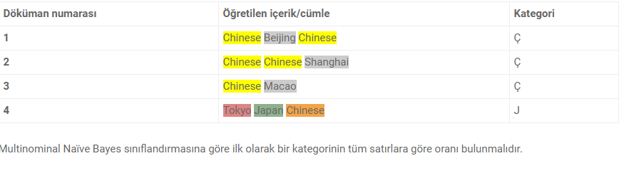
Örnek:
Aşağıda yer alan tabloda 4 adet döküman, bunların içerikleri ve kategorileri yer almaktadır. Tabloda yer alan bilgiler Multinominal Naive Bayes sınıflandırma yöntemi ile sisteme öğretilecek bilgilerdir. Buradaki amaç ise, sisteme yeni sunulan bir dökümanın hangi kategoriye ait olduğunu bulmaktır.

Slide 4
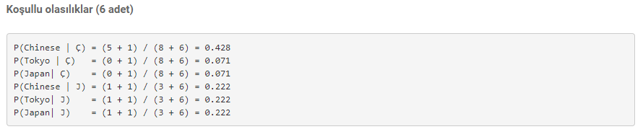
Örneğin:
P(Ç) = 3/4 = 0.75 (Öğretilecek verilerde Ç kategorisindeki satırların tüm satırlara oranı)
P(J) = 1/4 = 0.25 (Öğretilecek verilerde Japonya kategorisindeki satırların tüm satırlara oranı)
Sonrasında ise, öğretilecek kelimelerin ait olduğu kategoriye göre koşullu olasılığı bulunur
P(X| Y)= (Y kategorisindeki satırlarda “X” ifadesinin tekrar sayısı +1) / (Y kategorisindeki satırlarda bulunan tüm kelimelerin sayısı + Öğretilen veri sayısı)

Slide 5
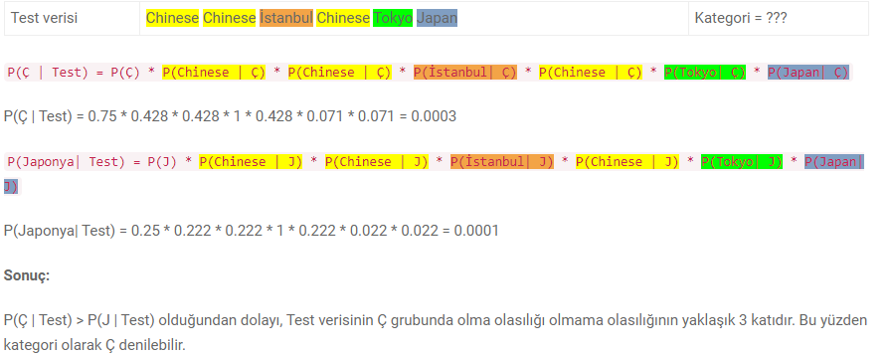
Yeni Bir Dokümanın Test edilmesi
Şimdi ise herhangi bir cümlenin öğretilen 6 bilgiye göre kategorisini bulmaya çalışalım.
Not: Eğer test için sunulan kelimelerden herhangi biri için olasılık değeri bulunmuyorsa, etkisini indirgemek adına çarpma işleminde etkisiz eleman olan “1” oran olarak verilebilir. (Örn: İstanbul, Lüleburgaz..)

Slide 6
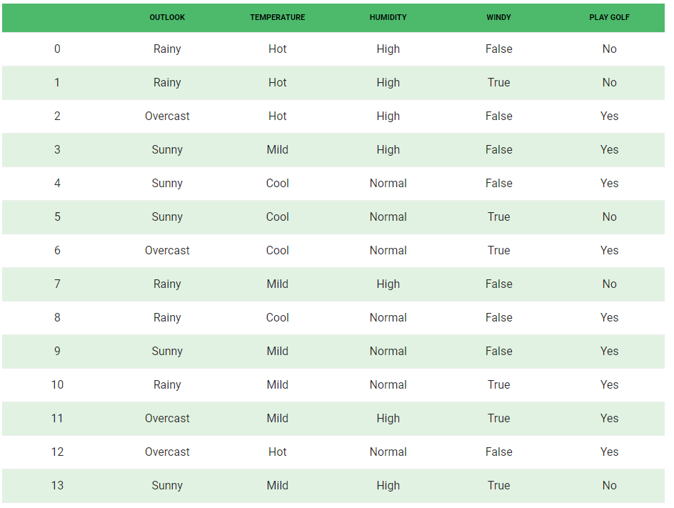
Örneğin:
Golf oynamak için hava koşullarını açıklayan kurgusal bir veri kümesini düşünün. Hava koşulları göz önüne alındığında, her bir grup koşulları golf oynamak için uygun (“Evet”) veya uygun değil (“Hayır”) olarak sınıflandırır.
İşte veri setimizin tablo halinde gösterimi.
Veri kümesi, özellik matrisi ve yanıt vektörü olmak üzere iki bölüme ayrılmıştır. Özellik matrisi, her vektörün bağımlı özelliklerin değerinden oluştuğu veri kümesinin tüm vektörlerini (satırlarını) içerir.
Yukarıdaki veri kümesinde özellikler "Dışarısı", "Sıcaklık", "Nem" ve "Rüzgarlı" dır. Yanıt vektörü, her bir özellik matrisi satırı için sınıf değişkeninin (tahmin veya çıktı) değerini içerir. Yukarıdaki veri kümesinde, sınıf değişkeni adı "Golf oyna" dır.

Slide 7
Varsayım:
Temel Naive Bayes varsayımı, her bir özelliğin:
bağımsız ,
eşit ,
sonuca katkı.
Veri setimizle ilgili olarak, bu kavram şu şekilde anlaşılabilir: Hiçbir özelliğin bağımlı olmadığını varsayıyoruz. Örneğin, ‘Sıcak’ olan sıcaklığın, nem ile ilgisi yoktur veya out Yağmurlu ’durumunun rüzgarlar üzerinde bir etkisi yoktur. Dolayısıyla, özelliklerin bağımsız olduğu varsayılmaktadır. İkinci olarak, her özelliğe aynı ağırlık (veya önem) verilir. Örneğin, sadece sıcaklık ve nemi bilmek sonucu kesin olarak tahmin edemez.

Slide 8

Bayes teoremi:
Bayes Teoremi, daha önce gerçekleşmiş başka bir olayın olasılığı göz önüne alındığında bir olayın gerçekleşme olasılığını bulur. Bayes teoremi matematiksel olarak aşağıdaki denklem olarak ifade edilir:
A ve B olayları, B olayı doğru olduğu sürece A olayının olasılığını bulmaya çalışıyoruz. Olay B'ye kanıt da denir.
P (A), A'nın a priori'sidir (önceki olasılık, yani kanıt görülmeden önce olayın olasılığı). Kanıt, bilinmeyen bir örneğin öznitelik değeridir (burada, olay B'dir).
P (A | B) B'nin posteriori olasılığı, yani kanıt görüldükten sonra olay olasılığıdır.

Slide 9



Şimdi, veri setimizle ilgili olarak, Bayes teoremini şu şekilde uygulayabiliriz:
burada, y, sınıf değişkenidir ve X, bağımlı bir özellik vektörüdür (n boyutunda):
Açıklamak gerekirse, bir özellik vektörünün ve karşılık gelen sınıf değişkeninin bir örneği şunlar olabilir: (veri kümesinin 1. satırına bakın)

Slide 10
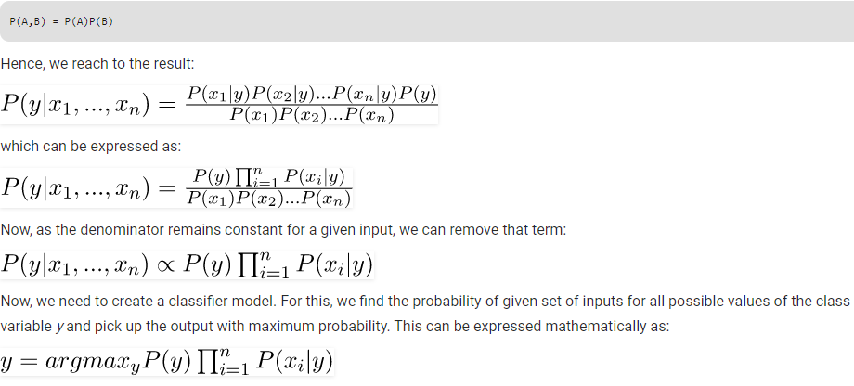
Naive Varsayım
Şimdi, Bayes teoremine Naive bir varsayım yapma zamanı, yani özellikler arasında bağımsızlık.
Şimdi delilleri bağımsız parçalara ayırıyoruz. Şimdi, A ve B olaylarından herhangi biri bağımsızsa,
Son olarak, P (y) ve P (xi | y) hesaplama görevimiz kalmıştır.
P (y) 'ye sınıf olasılığı ve P (xi | y)' ye koşullu olasılık denir.
Farklı Naive Bayes sınıflandırıcıları temel olarak P (xi | y) dağılımı ile ilgili yaptıkları varsayımlara göre farklılık gösterir.
Yukarıdaki formülü hava durumu veri setimize manuel olarak uygulamaya çalışalım. Bunun için veri setimizde bazı ön hesaplamalar yapmamız gerekiyor.

Slide 11
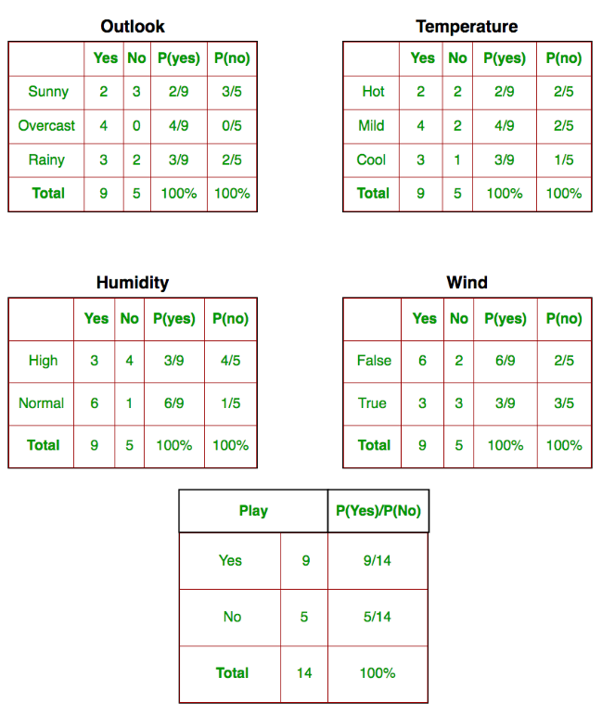
X'teki her xi için y (xi | yj) ve y'deki yj için P (xi | yj) bulmamız gerekir. Tüm bu hesaplamalar yandaki tablolarda gösterilmiştir:
Dolayısıyla, yandaki şekilde, X'deki her xi için P (xi | yj) ve 1-4 tablolarında manuel olarak yj olarak y'yi hesapladık.
Örneğin, sıcaklığın serin olduğu göz önüne alındığında golf oynama olasılığı, yani P (sıcaklık = serin | golf oynamak = Evet) = 3/9. Ayrıca, tablo 5'te hesaplanan sınıf olasılıklarını (P (y)) bulmamız gerekir. Örneğin, P (golf oyna = Evet) = 9/14.
Şimdi, ön hesaplamalarımızla işimiz bitti ve sınıflandırıcı hazır.

Slide 12
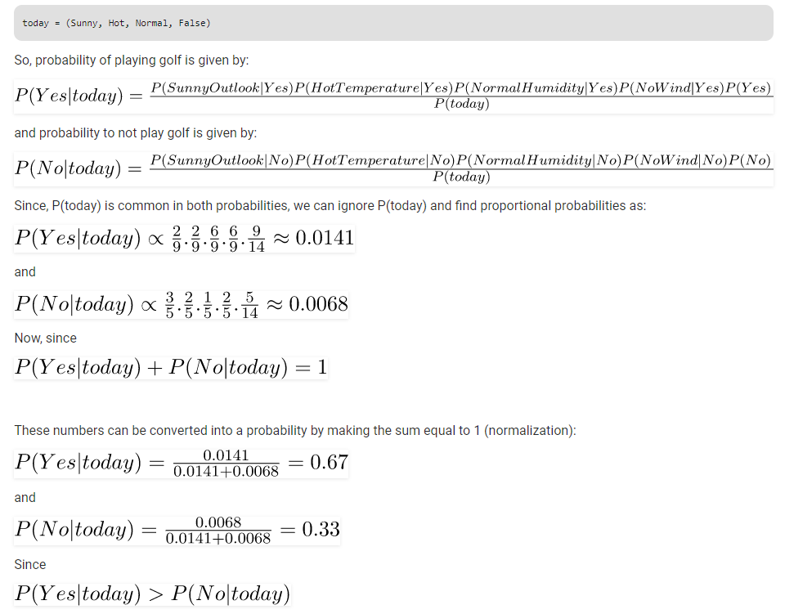
Yeni bir dizi özellik üzerinde test edelim (bugün arayalım):
Golfun oynanacağını tahmin etmek 'Evet’. Yanda tartıştığımız yöntem ayrık veriler için geçerlidir. Sürekli veri durumunda, her bir özelliğin değerlerinin dağılımı ile ilgili bazı varsayımlar yapmamız gerekir.
Farklı saf Bayes sınıflandırıcıları temel olarak P (xi | y) dağılımı ile ilgili yaptıkları varsayımlara göre farklılık gösterir. Şimdi, bu tür sınıflandırıcılardan birini burada tartışıyoruz.

Slide 13
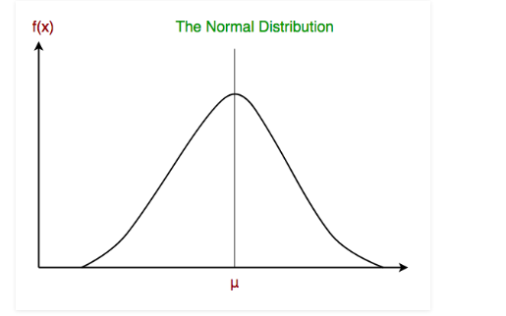
Gaussian Naive Bayes Sınıflandırıcı
Gauss Naive Bayes'te, her bir özellikle ilişkili sürekli değerlerin bir Gauss dağılımına göre dağıtıldığı varsayılmaktadır. Gauss dağılımına Normal dağılım da denir. Çizildiğinde, çan şeklinde bir eğri verir.
Aşağıda gösterildiği gibi özellik değerlerinin ortalaması hakkında simetrik:

Slide 14

Özelliklerin olasılığının Gauss olduğu varsayılır, bu nedenle koşullu olasılık şu şekilde verilir:

Slide 15
Diğer Popüler Naive Bayes Sınıflandırıcılar:
Multinomial Naive Bayes: Özellik vektörleri, belirli olayların multinomial dağılımla üretildiği frekansları temsil eder. Bu, belge sınıflandırması için tipik olarak kullanılan olay modelidir.
Bernoulli Naive Bayes: Çok değişkenli Bernoulli olay modelinde, özellikler girdileri tanımlayan bağımsız booleanlardır (ikili değişkenler). Çok terimli modelde olduğu gibi, bu model, ikili terimlerin (yani bir belgede bir kelime oluşup oluşmadığı) özelliklerin terim sıklıkları (yani belgedeki bir kelimenin sıklığı) yerine kullanıldığı belge sınıflandırma görevleri için popülerdir. Bu slaytın sonuna geldiğimizde, düşünmeniz gereken bazı önemli noktalar şunlardır:
Görünüşe göre aşırı basitleştirilmiş varsayımlarına rağmen, Naive Bayes sınıflandırıcılar birçok gerçek dünya koşulunda, ünlü belge sınıflandırması ve spam filtrelemede oldukça iyi çalıştı. Gerekli parametreleri tahmin etmek için az miktarda eğitim verisi gerektirirler.
Naive Bayes öğrenicileri ve sınıflandırıcıları, daha sofistike yöntemlere kıyasla son derece hızlı olabilir. Sınıf koşullu özellik dağılımlarının ayrılması, her bir dağılımın bağımsız olarak tek boyutlu bir dağılım olarak tahmin edilebileceği anlamına gelir. Bu da boyutsallığın lanetinden kaynaklanan sorunların hafifletilmesine yardımcı olur.

Slide 16
REFERANSLAR
https://en.wikipedia.org/wiki/Naive_Bayes_classifier
http://gerardnico.com/wiki/data_mining/naive_bayes
http://scikit-learn.org/stable/modules/naive_bayes.html
http://www.stanford.edu/class/cs124/lec/naivebayes.pdf
http://www.dcs.bbk.ac.uk/~dell/teaching/ir/examples/nb_example.pdf

